Slide 1
Английские заимствованные слова в речи современных школьников.
Xix городская научно-практическая конференция
учащихся 5-8 классов «Эврика»
Выполнил: Бродягин Кирилл,
Учащийся 6 А класса
МБОУ г. Иркутска СОШ № 10 им. П. А. Пономарёва
Руководитель: Таранцова евгения олеговна,
Учитель английского языка,
МБОУ г. Иркутска СОШ № 10 им. П. А. Пономарёва

Slide 3
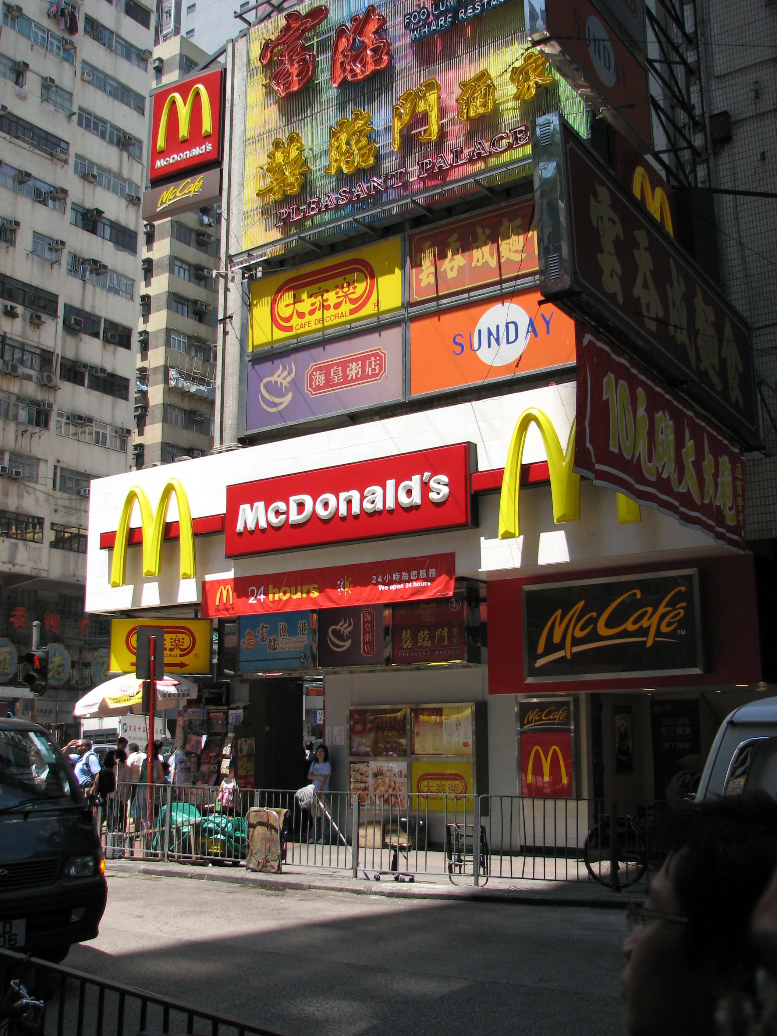
Актуальность темы:

Slide 4
Цель работы:
Составление глоссария английских заимствованных слов в русском языке.

Slide 5
Задачи:
1. Изучить теоретический материал по вопросу об англицизмах;
2. Определить причины и способы заимствований;
3. Расширить и углубить знания по предмету «английский язык»;
4. Рассмотреть степень популярности англоязычных заимствований на основе результатов исследования;
5. Провести анкетирование учащихся школы с целью выяснить их отношение к англоязычным заимствованиям и проверить правильность употребления этих слов;
6. Составить глоссарий англицизмов в современном русском языке.

Slide 6
Предмет исследования:
Объект исследования:
литературные материалы, словари, интернет-ресурсы, живая речь сверстников.
заимствованные слова в речи современных подростков.

Slide 7
Методы и приёмы:
Анализ литературы
Наблюдение
Описание
Опрос
Анализ полученных результатов

Slide 8
Практическая значимость:
Данный материал может быть использован на уроках английского и русского языков. Кроме того, предложенный материал может быть интересен и полезен всем желающим расширить и углубить свои знания в языке, кто хочет лучше узнать и понять русский язык.

Slide 9
Англицизм
Слово или оборот речи в каком-нибудь языке, заимствованные из английского языка или созданные по образцу английского слова или выражения.
Словарь С.И.Ожегова

Slide 10
Причины заимствования англицизмов в современном русском языке
Появление новой терминологии: e-mail, Internet, disk, byte, website...
Дань моде: shopping, brain ring, showman, talk show
Музыка: hit, single, remake, track, sound track, poster, line-up…
Экспрессивность новизны: Megafon, Beeline, Skyline
Интернет: CDROM, chat, bit, disk, cursor, display, USB flash drive…
Кинематограф: horror, blockbuster, western, prime time, cyborg, killer, drama
Спорт: bowling, diving, skateboard, snowboard, biker, fitness, tennis, basketball,volleyball…
Косметические термины: lifting, scrub, peeling, highlighter, makeup…

Slide 11
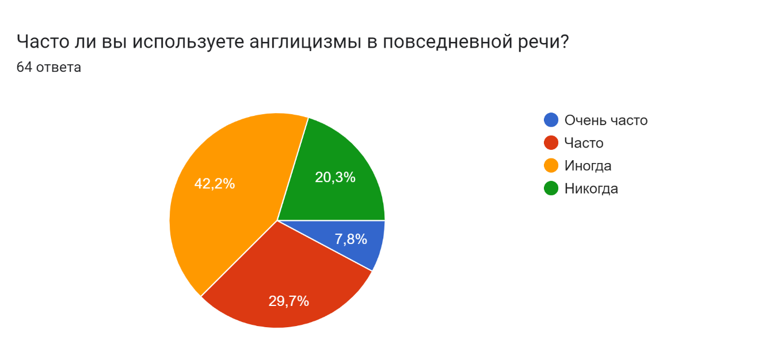
Результаты анкетирования учащихся 5-8 классов нашей школы

Slide 12
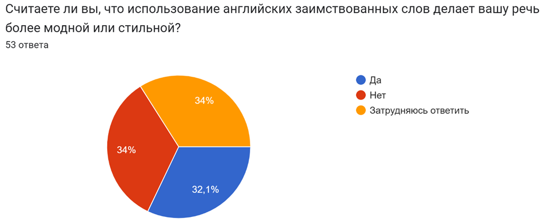
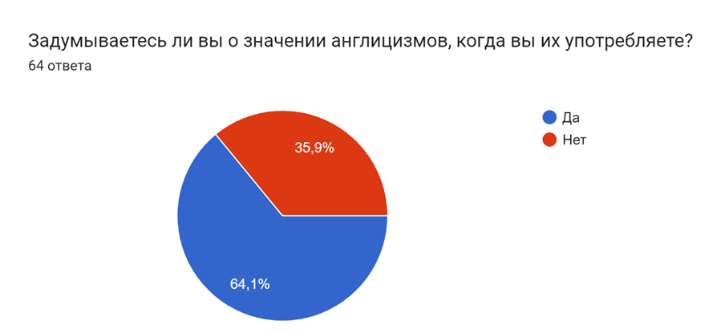

Slide 13
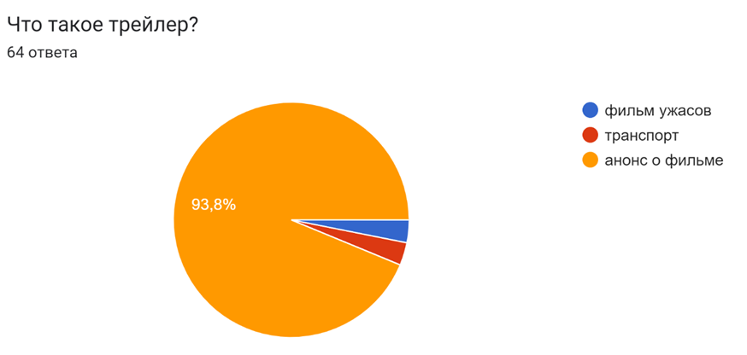

Slide 14
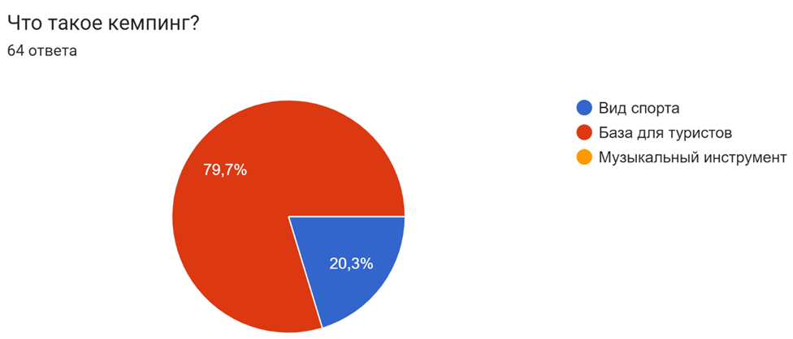
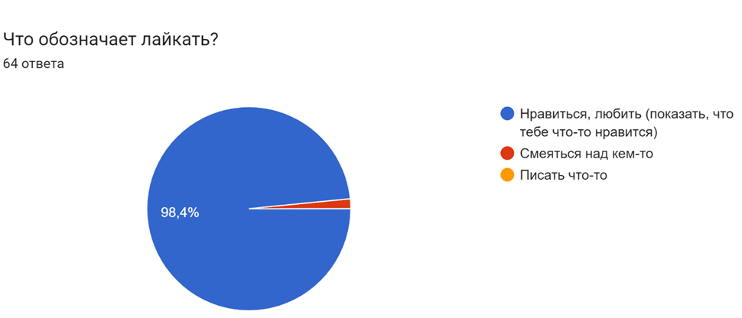

Slide 16
Глоссарий
это список сложных для понимания терминов, редко используемых или имеющих разный смысл, объединенных одной тематикой.

Slide 17
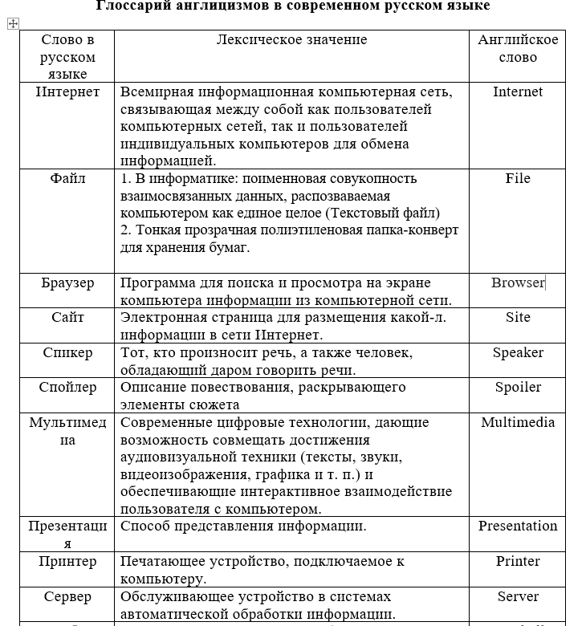
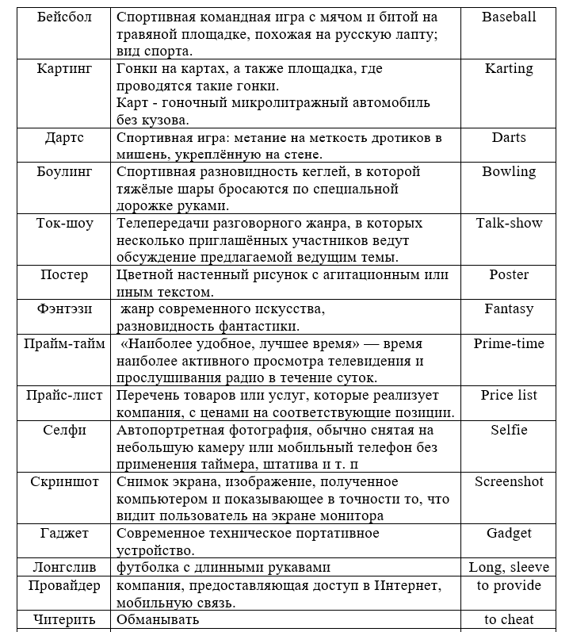

Slide 18
Заключение
В ходе исследования мы пришли к следующим выводам:
1. Современные подростки используют английские заимствования часто, и не могут представить свою речь без них.
3. Они пополняют и расширяют словарный запас подростков, тем самым обогащая его.
4. Англицизмы делают речь более выразительной, доступной и понятной для понимания, по мнению наших подростков.
5. Употребляя англицизмы, подростки чувствуют себя уверенно, модно, комфортно.
6. Английские заимствования повышают самооценку подростков и способствуют их самовыражению и самоутверждению.
7. В наше время главное зло – это неоправданная замена понятных русских слов заимствованными, слишком наукообразными и порой не совсем ясными. Заимствования были, есть и будут. Но использование их должно быть разумным и умеренным.

Slide 19
Спасибо за внимание!

